Slide 1
Otimização em Machine Learning
Shallow Neural Network, Grupo E
Guilherme Andrade, A80426
Guilherme Nunes, A80524
José Costa, A82136
Rui Ribeiro, A80207
Gabriela Martins, A81987
Rita Pereira, PG41098
Notes:
Este trabalho foi realizado na cadeira de Otimização em Machine Learning, por x1,x2,x3.. numa iniciativa de aprofundar os conhecimentos relativos a algoritmos de aprendizagem e as suas características

Slide 2

Contextualização
Machine Learning
Redes Neuronais
Shallow Neural networks
Notes:
No campo de machine learning, existem varias abordagens para a aprendizagem supervisionada, em ordem a conjuntos de dados das mais variadas situacoes. Um dos mais proeficientes sao as redes neuronais. As redes neuronais tem tido uma grande atencao nos ultimos devido a sua florescimento, em que vem a verifcar que cada grande de problemas que antes se viam como inviaveis comecam agora a ser resolvidos com estes algoritmos atraves de grandes quantidades de dados que se vai armazenando ao dos anos em diferentes contextos.
Neste trabalho vamos nos focar em shallow neural networks, um tipo de rede que nos permite ganhar uma melhor intuicao em relacao ao que se passa internamente nestes algoritmos.

Slide 3
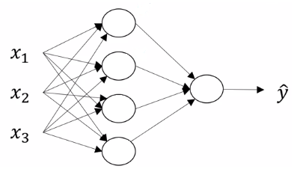
Shallow Neural Network
Do Deep
Nets Really Need to be Deep?
Notes:
Do deep nets really need to be deep?
Esta é uma das perguntas mais predominantes na área de deep learning e a qual vamos tentar responder durantes esta apresentação, mas antes disso, queremos introduzir e explicar o conceito que uma shallow neural network descreve.
Shallow Neural Networks consistem, geralmente em valores de entrada, uma camada intermédia e uma camada de saída. Cada uma destas camadas vai fazer certas computações de forma a contribuir para um resultado, uma label, à qual queremos corresponder.
é o primeiro passo para o desenvolvimento de redes profundas no sentido de se apresentar como uma base e ajudar na interpretabilidade de resultados em caso mais complexos
uma rede profunda não é nada mais do que uma rede com múltiplas camadas intermédias

Slide 4

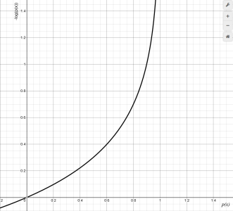
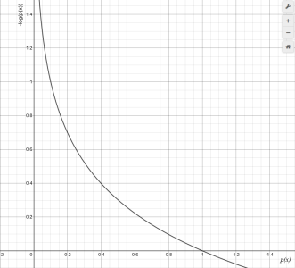
Função objetivo
Binary cross-entropy
Notes:
Todo o processo revolve à volta da minimização ou maximização de uma função objetivo.
É com base nesta função que se vai modelar toda uma rede, dependendo do problema em questão.
Neste caso, são propostos vários problemas de classificação binária, onde existem duas labels diferentes. Por isso foi escolhida como função objetivo a binary cross entropy. Esta função consegue medir o grau do erro de classificação, ou seja o quão errada a rede está ao classificar uma entrada de treino como X, sendo esta Y.

Slide 5
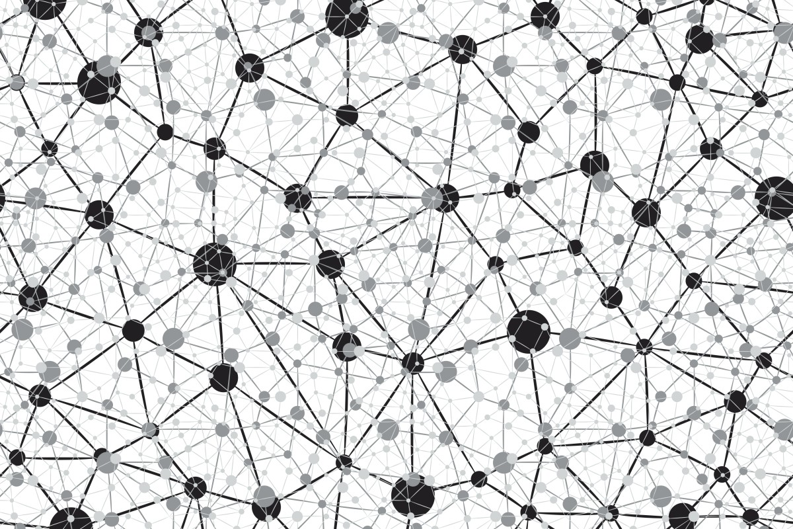
Processo de treino
Feedforward
Backpropagation
Update parameters
Notes:
Iremos explicar 3 processos relativos à fase de treino de uma shallow neural network:
-> o feedfoward que representa a propagação dos valores de entrada pela rede que por sua vez irá originar um output correspondente
-> o backpropagation que calcula em que direção os pesos da rede devem tomar
-> e por fim o update parameters que modifica os pesos com base nos cálculos tomados anteriormente.
Decidiu-se distinguir o backpropagation do update parameters pois achamos que são duas tarefas distintas apesar de complementares.

Slide 6
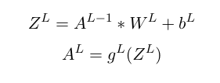
Feed Forward
Inicialização de parâmetros
Soma pesada
Ativação não linear
Notes:
Durante o processo de propagação de um rede, consegue-se perceber que existem duas fases presentes em cada layer.
Uma referente ao cálculo do vetor Z, onde esta é apenas uma combinação linear entre as os pesos e os valores de saída da camada anterior mais um biases.
É de notar que caso estejamos no primeira camada, os valores de saída da camada anterior correspondem aos inputs.
Em seguida é utilizada uma função de ativação, que usa o vetor calculado anteriormente, dando origem a um vetor A e passa-o para a camada seguinte.
Estas funções de ativação têm como objetivo adicionar uma não linearidade à rede, tornando-as potencialmente capazes de modelar funções mais complexas, caso contrário, o valor passado para os neurônios da próxima camada seriam apenas uma combinação linear dos pesos e do
biases e uma rede seria apenas uma combinação linear de todas as camadas
Existem vários tipos de inicialização de pesos, cada um com os seus fundamentos o porquê dos mesmos. Dado a sua importância e relevância iremos introduzir uma secção onde esclarecemos melhor este tópico.

Slide 7


BackPropagation
Proporção de erro associado
Derivadas parciais da função de custo
Notes:
O processo de backpropagation baseia-se no cálculo de cada derivada parcial da função custo associado aos respetivos pesos.
Este processo mede a proporção de erro associada para cada um dos neurónios.
Como referenciado em cima, no treino de uma shallow neural network temos uma função objetivo e duas camadas, logo ficamos com 2 matrizes de pesos, respectivamente W1 e W2 e dois vetores de biases, respetivamente b1,b2 associados a cada camada, que serão derivados na função binary cross entropy descrita anteriormente.

Slide 8
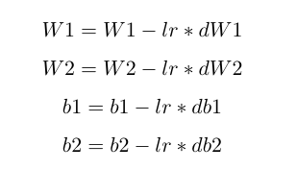
Update parameters
Gradiente descendente
Learning rate
Notes:
Este parte é onde acontece a alteração dos pesos.
Durante o nosso processo utilizamos o gradiente descendente como função de otimização, que baseia-se na fórmula descrita na imagem.
Para cada peso subtraímos pela derivada do mesmo calculada anteriormente e multiplicamos por uma taxa de aprendizagem.
Existem vários tipos de funções de otimização como o Adam, RMSprop ou o Momentum mas para manter a coerência de resultados decide-se utilizar a mesma função em todos os problemas aqui demonstrados.

Slide 9
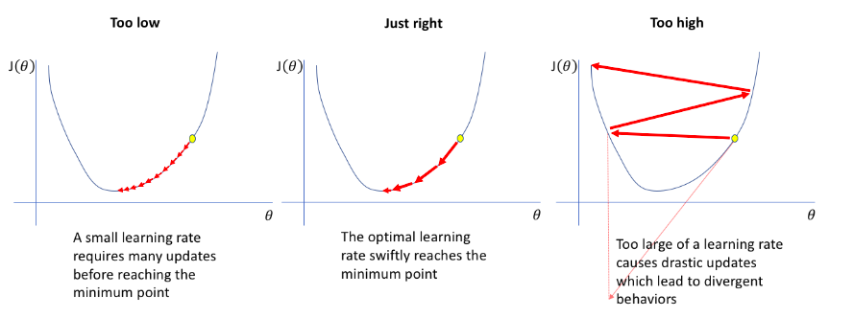
Learning rate
Velocidade de aprendizagem
Convergência/Divergência
Notes:
O learning rate é por muitos considerado o hiperparâmetro mais importante de uma rede.
Este pode controlar tanto a possibilidade ou impossibilidade de convergência para uma solução satisfatória assim como o tempo em que se chega a esta. Um lr muito pequeno, causa saltos pequenos podendo demorar muito a chegar a uma boa soluação. Um lr grande pode causar um fenómeno de divergência, onde múltiplos saltos que fazem overshoot sobre a solução causam um afastamento dos pesos dos valores pretendidos.
No entanto, um lr equilibrado pode criar boas condições para tempos e qualidade de aproximações a um potencial mínimo global.

Slide 10

Inicialização de Parâmetros
Quebra de simetria
Exploding/vanishing gradients
Glorot, He, Random...
Notes:
é necessário inicializar os pesos para um valor inicial.
A inicialização de parâmetros mostrou-se ser também um processo muito importante pois pode ditar e afetar a capacidade de uma rede neuronal convergir para soluções ótimas ou semi ótimas. A razão de aparição de diferentes estratégias deveu se ao fenómeno designado por symmetry breaking nas redes. Este surgiu quando ao inicializar todos os pesos com o mesmo valor, por exemplo zero, o grau de ativação seria igual em todos os neurónios de todas as camadas desde a primeira até à de output, independemente do tipo de input. Logo na backpropagation , o cálculo do sinal associado a cada neurónio será também igual e a atualização dos pesos será também igual para todos, impedindo a aprendizagem de atributos dos dados.
Outra questão que vale a pena mencionar, não para o contexto de shallow nns mas mais para deep learning é os exploding e vanishing gradients.
Exploding gradients estão associados a um aumento exponencial dos valores associados aos gradientes ao longo dos processos de backpropagation, causando instabilidade numérica relacionada com overflow onde o sistema deixa de poder representar os valores calculados. O mesmo acontece com vanishing gradients, mas inversamente, ou seja, os gradientes vão sendo cada vez menores ao longo das camadas na backpropagation, atingindo underflow, valores demasiado pequenos para serem representados. Existem várias abordagens de inicialização, como Glorot, He, cada uma com as suas vantagens, no nosso caso, optamos por uma inicialização aleatória pois já evita o problema da simetria descrito anteriormente.

Slide 11
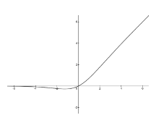
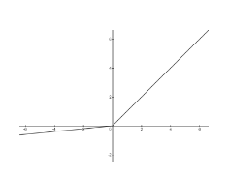
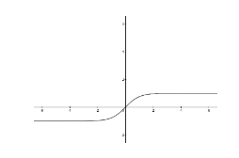
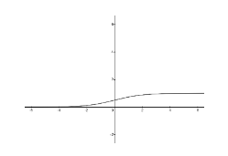
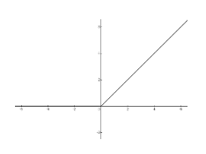
Funções de ativação
Sigmoid
Tanh
Relu
Leaky Relu
Swish

Slide 12
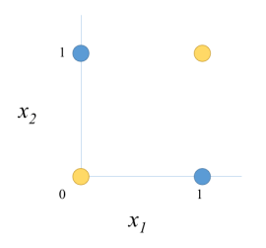
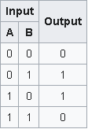
Introdução ao problema do xor
Notes:
Depois de explicada a implementação da nossa shallow neural network precisamos de testa-la usando uma base de dados não linearmente separável. Por isso optamos por usar uma simples e do conhecimento de todos, o xor/ou exclusivo. Testamos a nossa rede usando 1,2 e 4 nodos intermédios, 500000 épocas e utilizando as funções de ativação implementadas e os resultados para estes parâmetros foram:

Slide 13
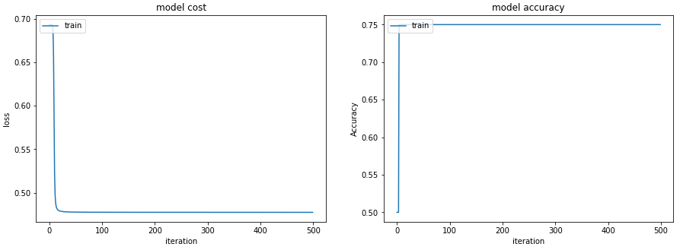
1 Nodo Intermédio
Notes:
Para 1 nodo intermédio, a rede nunca consegue fazer a classificação corretamente, o que já era esperado, uma vez que, isto é o mesmo que termos uma reta para separar os pontos da base de dados xor, o que claramente não é possível como já vimos no slide anterior.

Slide 14
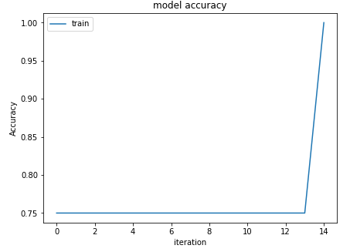
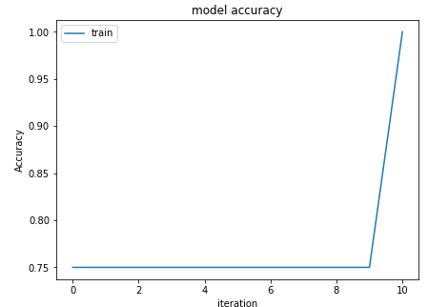
2 e 4 Nodos Intermédios
Notes:
Para 2 nodos intermédios, a nossa rede consegue chegar à precisão de 100%, apesar de haver algumas oscilações no número de épocas que demora para lá chegar na grande maioria das vezes consegue lá chegar uma vez que, existem situações onde o número de épocas dadas não é suficiente. Para 4 nodos intermédios, a resposta do nosso modelo é igual ao de 2 nodos, ou seja, consegue classificar corretamente todos os elementos da base de dados xor. E agora que provamos a capacidade da nossa rede de classificar este tipo de problemas passamos a explicar os nossos outros casos de estudo.

Slide 15
Metodologia
Sistematização: casos de estudo, arquitetura, ativações, epochs
Tempos de execução
Accuracy
Learning curves
Matriz de confusão
Notes:
Um passo importante neste projeto foi estabelecer uma metodologia, encontrar uma forma de sistematicamente analizar, comparar e interpretar resultados uniformemente. Para isso estabelecemos um conjunto de parâmetros que iriam variar entre diferentes instâncias.
Com esta metodologia vão ser utilizados 2 casos de estudo, descritos prontamente. Foi definida uma rede neuronal elementar com uma unidade na camada intermédia, para estas vai - se alterar a função de ativação e verificar medidas de performance como tempos até à convergência e tempos de execução

Slide 16
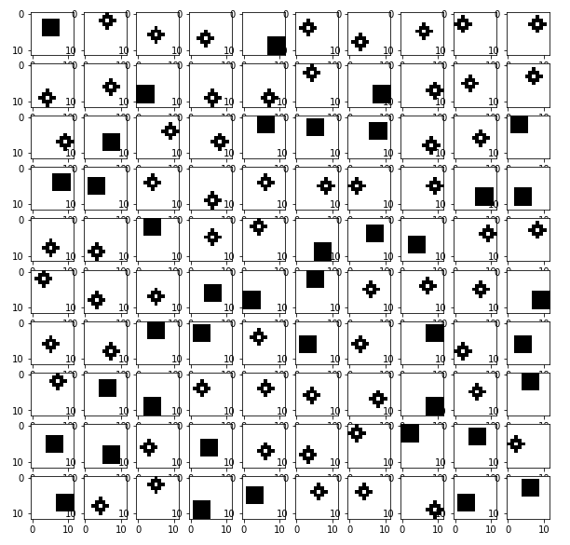
Caso de Estudo I
1500 imagens
12 x 12
labels balanceadas
Notes:
O primeiro caso de estudo analisado foi o dataset dos círculos e dos quadrados. Este dataset é composto por 1500 imagens, cada uma com uma estrutura de 12x12 pixeis. As labels estão balanceadas, dado importante para que não haja tendências durante o treino da rede. Este dataset foi escolhido como nosso primeiro caso de estudo por ser linearmente separável.

Slide 17
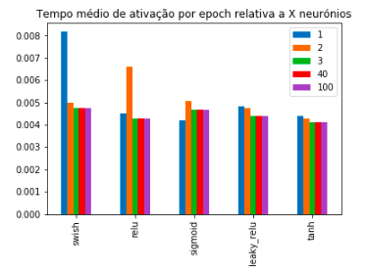
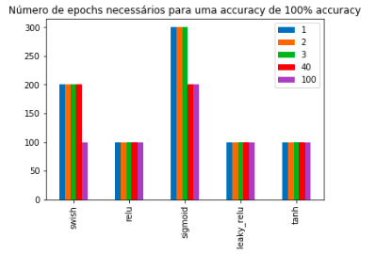
Análise de Resultados
Notes:
Todas as funções conseguem atingir um valor de accuracy de 100%, havendo oscilações no tempo médio de ativação por epoch e no número de epochs que cada função precisou para atingir uma accuracy de 100%.
Como a função de ativação tangente hiperbólica apresenta, no geral, melhores resultados de perfomance foi a função utilizada para apresentar as próximas conclusões.

Slide 18
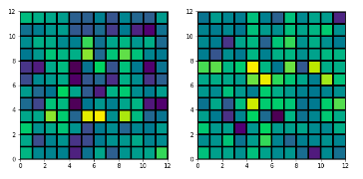
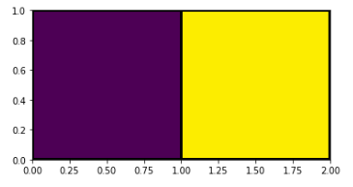
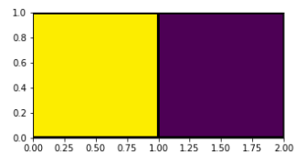

Função de Ativação: Tanh
Pesos da camada intermédia com duas unidades:
First Layer
Second Layer
Camada intermédia da Label 0
Camada intermédia da Label 1
Notes:
Neste slide é possível observar-se os pesos da camada intermédia com 2 unidades e a representação do Z, isto é, dos valores resultantes das somas pesadas efetuadas pelas unidades da camada intermédia antes da ativação não linear, para cada uma das labels.
Em termos visuais é possível observar-se que há uma troca nas cores correspondentes a cada instância da camada intermédia das labels. Isto pode ser visto e comparado à utilização de dois bits para a representação de dois valores apenas, ou seja, da mesma forma que se pode usar apenas um bit para representar dois valores possíveis como nos dados binários, também se pode utilizar apenas uma unidade para representar o valor associado àquelas somas pesadas. Conclui-se assim que para este caso, não seriam necessárias duas unidades intermédias e que uma apenas chegaria para atingir valores de accuracy e loss satisfatórios, dados suportados pela informação apresentada no slide anterior.

Slide 19
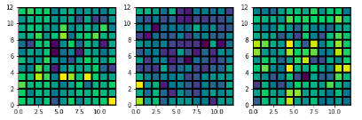
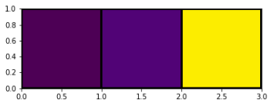
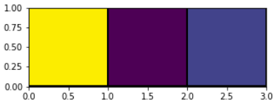
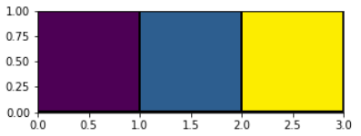
Pesos da camada intermédia com três unidades:
First Layer
Second Layer
Camada intermédia da Label 0
Camada intermédia da Label 1
Notes:
As figuras apresentadas mostram as representações, para cada uma das labels, das camadas intermédias com 3 unidades. Mais neurónios na camada intermédia significa que a rede será mais específica às nuances dos dados. No entanto, aumentar o número de unidades para 3 na camada intermédia quando é possível usar apenas 2 unidades para responder ao problema, resulta numa ineficiência de recursos, dado que o tempo computacional não justifica este aumento.

Slide 20
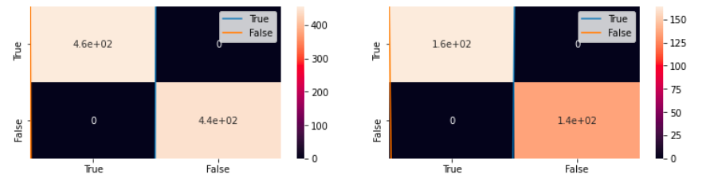
Matrizes de Confusão:
Matriz de Confusão do dataset de treino
Matriz de Confusão do dataset de teste
Notes:
Como já foi vindo a ser concluído ao longo dos últimos slides, a rede classifica corretamente 100% dos casos, quer de treino ou de teste, resultando em 0 falsos negativos e 0 falsos positivos.

Slide 21
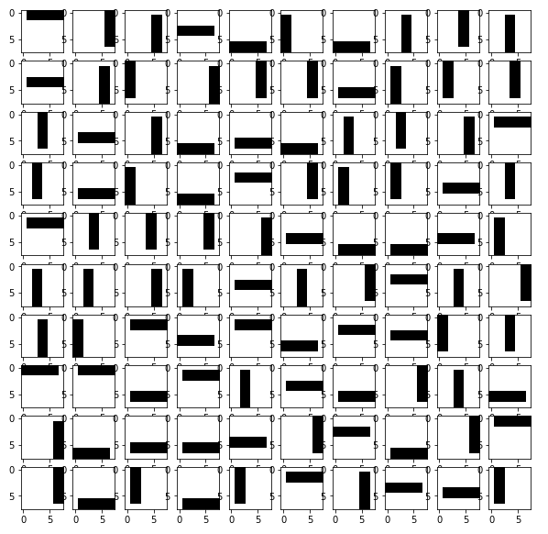
Caso de Estudo II
600 imagens
8 x 8
Labels balanceadas
Notes:
O segundo caso de estudo analisado foi o dataset dos retângulos verticais e horizontais. Este dataset é composto por 600 imagens, cada uma com uma estrutura de 8x8 pixeis. Tal como no nosso primeiro caso de estudo, as labels estão balanceadas. Este dataset foi escolhido como nosso segundo caso de estudo por ser linearmente não separável.

Slide 22
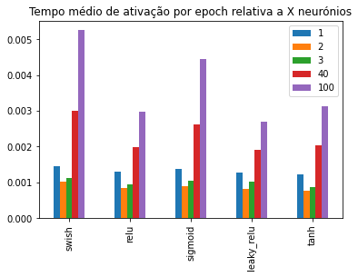
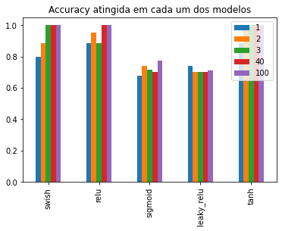
Análise de Resultados
Notes:
A primeira conclusão relevante a partir das imagens apresentadas passa pelo facto de que com apenas 1 unidade na camada de ativação não foi possível atingir uma accuracy de 100\%, indicando que este conjunto de dados apresenta uma complexidade demasiado grande para um modelo composto apenas por um neurônio na camada oculta, visto ser um conjunto de dados linearmente não separáveis.

Slide 23
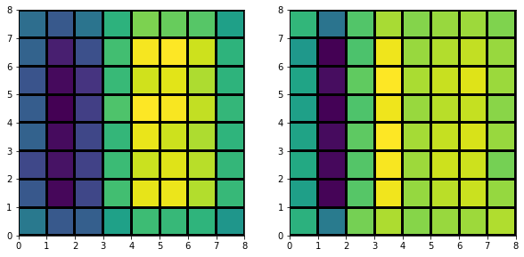
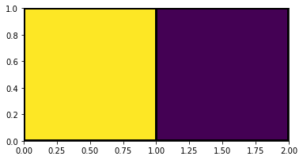
Função de ativação: tanh
Pesos da camada intermédia com 2 unidades

Slide 24
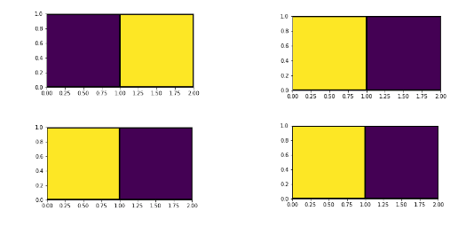
Comparar resultados para as funções de ativação swish e tanh
2 unidades na camada intermédia
Função swish
Função tanh
Label 0
Label 1

Slide 25
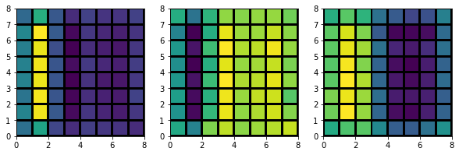
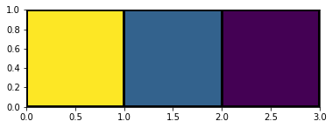
Função de ativação: tanh
Pesos da camada intermédia com 3 unidades

Slide 26
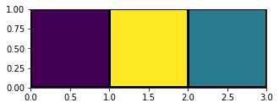
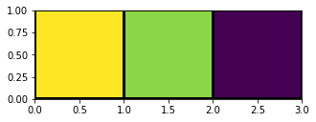
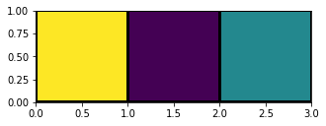
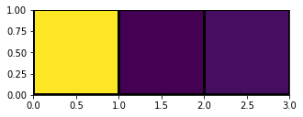
Comparar resultados para as funções de ativação swish e tanh
3 unidades na camada intermédia
Função swish
Função tanh
Label 0
Label 1

Slide 27
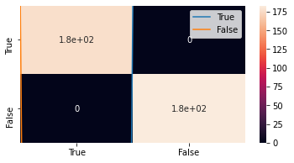
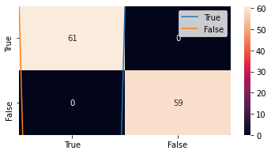
Matriz de confusão
Matriz de confusão para o dataset de treino
Matriz de confusão para o dataset de teste

Slide 28
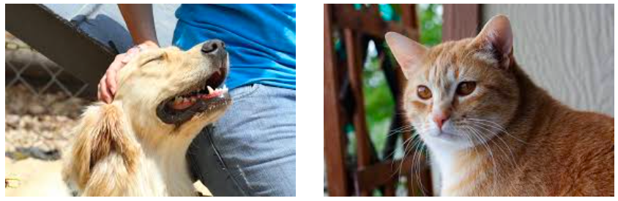
Caso de Estudo III
Kaggle
250000 imagens 300 x 300
Labels balanceados

Slide 29
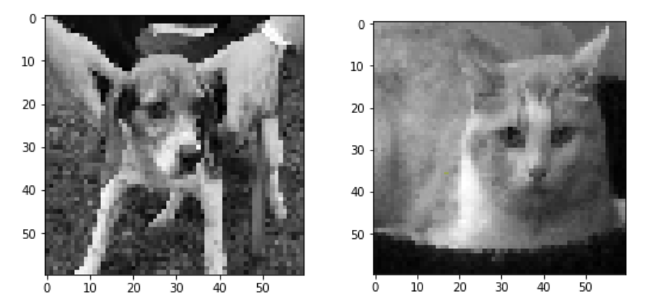
Pré-Processamento
60 * 60
GrayScale

Slide 30
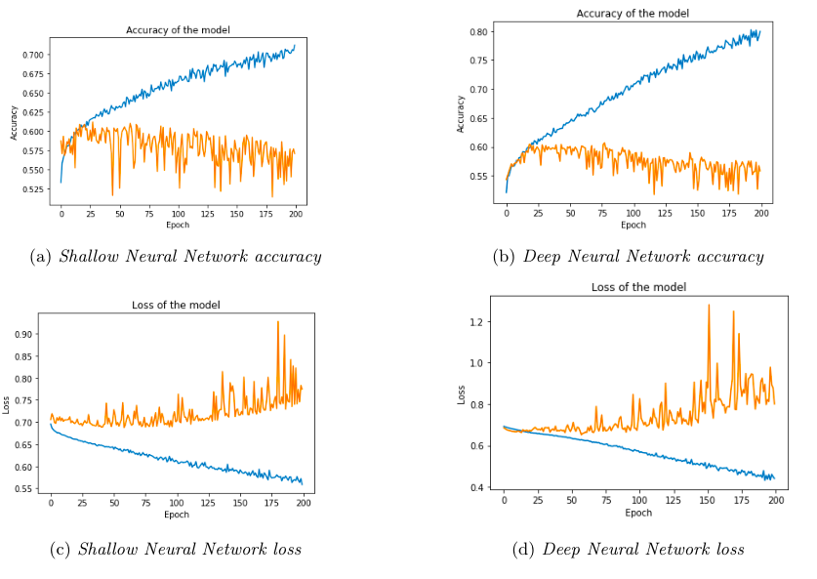
Análise de Resultados

Slide 31
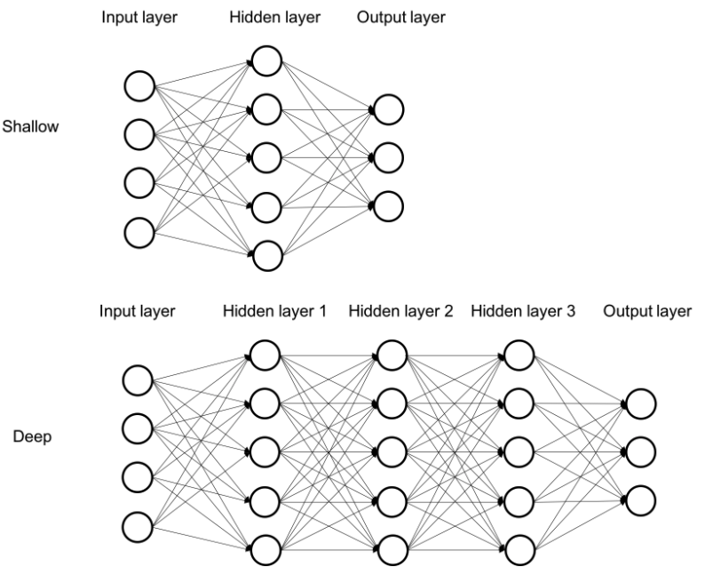
Discussão
Shallow vs Deep

Slide 32
Otimização em Machine Learning
Shallow Neural Network, Grupo E
Guilherme Andrade, A80426
Guilherme Nunes, A80524
José Costa, A82136
Rui Ribeiro, A80207
Gabriela Martins, A81987
Rita Pereira, PG41098

